Slide 1
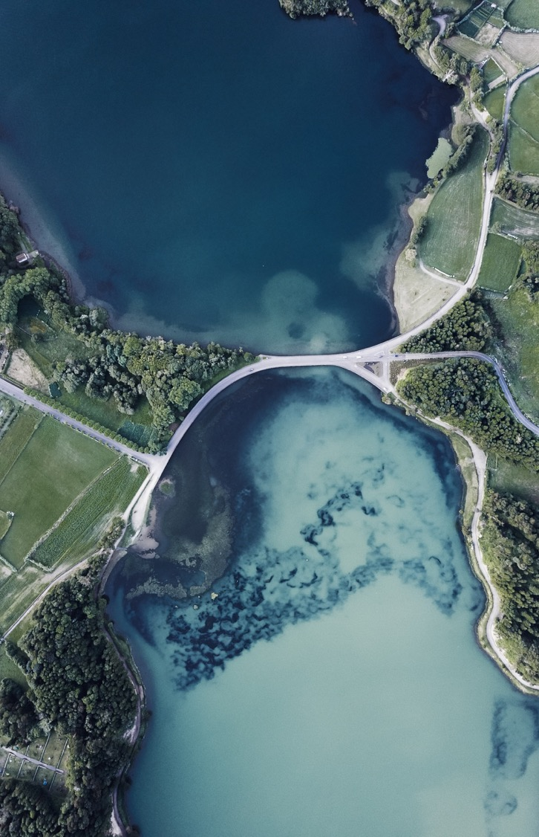
Deep Learning for Precipitation Nowcasting:
A Benchmark and A New Model

Slide 2

Thành viên nhóm
Nguyễn Bá Lê An | Nguyễn Hữu Khang
Lê Bảo Châu | Nguyễn Hồng Châu
Vũ Thị Lệ

Slide 3

Precipitation nowcasting
Mục đích: Cung cấp các dự báo có độ chính xác cao về lượng mưa tại một khu vực trong phạm vi tương lai gần (vd: 0-6h)
Nó tác động đáng kể đến cuộc sống hàng ngày của nhiều người và đóng một vai trò quan trọng trong nhiều ứng dụng trong hiện thực
Your company name

Slide 4
Phương pháp
Mô hình Convolutional LSTM
Nhược điểm: bất biến vị trí
=> đề xuất cả một mô hình mới và một chuẩn mực cho precipitation nowcasting: mô hình quỹ đạo GRU (TrajGRU)
Your company name

Slide 5
MỤC ĐÍCH
1. Chúng tôi đề xuất điểm chuẩn quy mô lớn đầu tiên cho lượng mưa hiện tại được gọi là HKO-7. Điểm chuẩn bao gồm:
• Dữ liệu lượng mưa 7 năm từ Đài thiên văn Hồng Kông.
• Các biện pháp thực hiện mới nhấn mạnh nhiều hơn vào các sự kiện mưa lớn hơn.
• Một giao thức đánh giá rõ ràng không chỉ bao gồm cài đặt gốc mà còn cả cài đặt trực tuyến của vấn đề phát sóng.
2. Chúng tôi đề xuất một cấu trúc RNN mới gọi là Đơn vị lặp lại quỹ đạo quỹ đạo (TrajGRU). Trái ngược với Đơn vị tái phát Gated Convolutional (ConvGRU),
TrajGRU sử dụng một mạng con để tạo cấu trúc lặp lại biến thể vị trí.
3. Xác thực thử nghiệm của chúng tôi cho thấy:
• Tất cả các mô hình học sâu đều vượt trội so với các mô hình dựa trên dòng quang.
• TrajGRU đạt được hiệu suất tổng thể tốt nhất trong số tất cả các mô hình học tập sâu.
• Sau khi áp dụng tinh chỉnh trực tuyến, các mô hình được thử nghiệm trong cài đặt trực tuyến luôn vượt trội so với các mô hình trong cài đặt gốc

Slide 6
Related work
Học sâu về Precipitation Nowcasting và dự đoán video.
Kết nối có cấu trúc cho mô hình không gian vũ trụ.
Điểm chuẩn cho các tác vụ video.

Slide 7

3. Model
Giới thiệu cấu trúc dự báo mã hóa chung được sử dụng trong bài viết này.
Xem xét mô hình ConvolutionalGRU.
Trình bày mô hình mới TrajectoryGRU

Slide 8
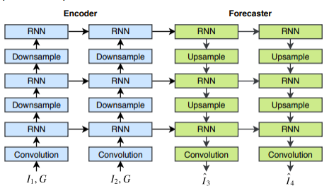
3. model
3.1 Cấu trúc dự báo mã hóa
Notes:
Lý do để đảo ngược thứ tự của mạng dự báo là các states cấp cao, đã chiếm được đại diện toàn không gian, có thể hướng dẫn cập nhật các states cấp thấp. Hơn nữa, các states cấp thấp có thể ảnh hưởng đến dự đoán

Slide 9
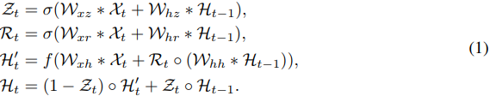
3. model
Các công thức chính của ConvGRU được sử dụng trong bài viết này
3.2. Mô hình convolutional GRU

Slide 10
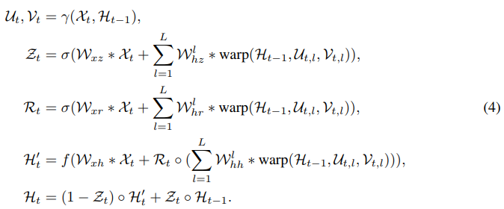
3. model
Các công thức chính của TrajGRU được đưa ra như sau:
3.3. Mô hình Trajectory GRU

Slide 11
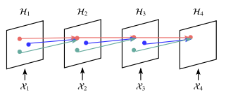
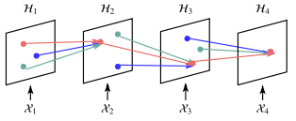
3. model
So sánh cấu trúc kết nối của RNN tích chập và RNN quỹ đạo. Liên kết với cùng màu chia sẻ cùng trọng lượng chuyển tiếp.
Đối với RNN tích chập, các kết nối định kỳ được cố định theo thời gian.
Đối với RNN tích chập, các kết nối định kỳ được cố định theo thời gian.
Notes:
Trong hình, chúng tôi sử dụng ba RNN để dự đoán hai khung tương lai Iˆ3, Iˆ4 cho hai khung đầu vào I1, I2. Các tọa độ không gian G được nối với khung đầu vào để đảm bảo mạng biết các quan sát từ các vị trí khác nhau. Các RNN có thể là ConvGRU hoặc TrajGRU. Số không được cung cấp làm đầu vào cho RNN nếu thiếu liên kết đầu vào.

Slide 12
3. model
Công thức chính của TrajGRU
3.3. Mô hình Trajectory GRU
Notes:
Dựa trên quan sát này, chúng tôi đề xuất TrajGRU, sử dụng đầu vào hiện tại và trạng thái trước đó để tạo vùng lân cận cục bộ được đặt cho từng vị trí tại mỗi mốc thời gian. Do các chỉ số vị trí là rời rạc và không khác biệt, chúng tôi sử dụng một tập hợp các luồng quang liên tục để thể hiện các chỉ số này. Các công thức chính của TrajGRU được đưa ra như sau:

Slide 13
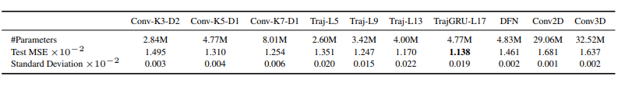
thử nghiệm movemnist++
Notes:
So sánh TrajGRU và các mô hình cơ sở trong bộ dữ liệu MoveMNIST ++. 'Conv-Kα-Dβ' dùng để chỉ ConvGRU với kích thước hạt nhân α × α và độ giãn β × β. 'Traj-Lλ' dùng để chỉ TrajGRU với λ liên kết. Chúng tôi thay thế lớp đầu ra của mô hình ConvGRU-K5-D1 để lấy DFN.

Slide 14
4. thử nghiệm movemnist++
Bộ dữ liệu MoveMNIST ++ là sự mở rộng MoveMNIST để cho phép xoay ngẫu nhiên, thay đổi tỷ lệ và thay đổi chiếu sáng. Mỗi khung có kích thước 64 × 64 và chứa ba chữ số chuyển động.
Đối với các mô hình RNN, chúng tôi sử dụng cấu trúc dự báo mã hóa được giới thiệu trước đây với ba lớp RNN. Tất cả các RNN đều là ConvGRU hoặc TrajGRU và tất cả đều sử dụng cùng một bộ siêu đường kính.
Notes:
Chúng tôi sử dụng 10 khung làm đầu vào để dự đoán 10 khung tiếp theo. Vì các khung có thay đổi chiếu sáng, chúng tôi sử dụng MSE thay vì entropy chéo để đào tạo và đánh giá. Chúng tôi đào tạo tất cả các mô hình bằng cách sử dụng trình tối ưu hóa Adam [14] với tỷ lệ học bằng 10−4 và động lượng bằng 0,5

Slide 15
4. thử nghiệm movemnist++
Đối với TrajGRU, chúng tôi khởi tạo trọng số của lớp đầu ra của mạng tạo cấu trúc thành không. Các bước của các lớp ghép xuống và lấy mẫu ở giữa được chọn là 2. Số lượng bộ lọc cho ba RNN lần lượt là 64, 96, 96.
Đối với các mô hình CNN, chúng tôi đào tạo cho họ 100.000 lần lặp với ngưỡng cắt định mức bằng 50 và kích thước lô bằng 32.
Đối với mô hình DFN, chúng tôi thay thế lớp đầu ra của ConvGRU bằng bộ lọc cục bộ 11 × 11 và chuyển đổi khung trước đó để có được dự đoán. Đối với các mô hình RNN, chúng tôi đào tạo cho họ 200.000 lần lặp với ngưỡng cắt định mức bằng 1 và kích thước lô bằng 4.

Slide 16
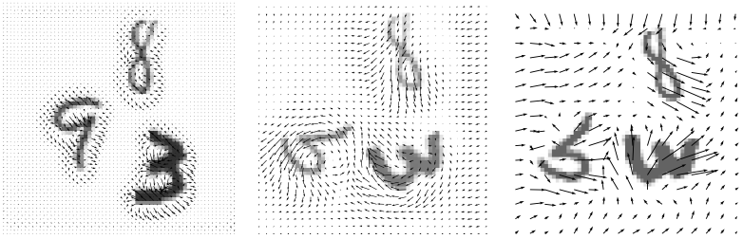
Các liên kết được chọn của TrajGRU-L13 ở các khung và lớp khác nhau. Chúng tôi chọn một trong 13 liên kết và vẽ một mũi tên bắt đầu từ mỗi pixel đến pixel được liên kết bởi liên kết. Từ trái sang phải chúng ta hiển thị cấu trúc đã học ở lớp thứ nhất, thứ hai và thứ ba của bộ mã hóa. Các liên kết hiển thị ở đây đã học hành vi cho các phép quay. Chúng tôi lấy mẫu phụ các liên kết được hiển thị cho lớp đầu tiên để dễ đọc hơn. Chúng tôi bao gồm hình ảnh động cho tất cả các lớp và các liên kết trong tài liệu bổ sung.
Notes:
Các liên kết được chọn của TrajGRU-L13 ở các khung và lớp khác nhau. Chúng tôi chọn một trong 13 liên kết và vẽ một mũi tên bắt đầu từ mỗi pixel đến pixel được liên kết bởi liên kết. Từ trái sang phải chúng ta hiển thị cấu trúc đã học ở lớp thứ nhất, thứ hai và thứ ba của bộ mã hóa. Các liên kết hiển thị ở đây đã học hành vi cho các phép quay. Chúng tôi lấy mẫu phụ các liên kết được hiển thị cho lớp đầu tiên để dễ đọc hơn. Chúng tôi bao gồm hình ảnh động cho tất cả các lớp và các liên kết trong tài liệu bổ sung

Slide 17


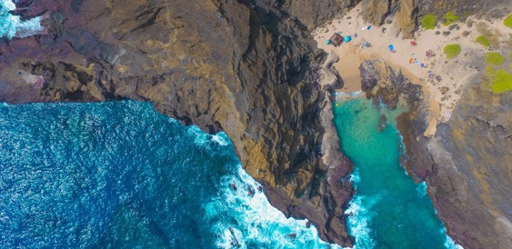
5. Benchmark for Precipitation Nowcasting
Tập dữ liệu HKO-7 sử dụng dữ liệu radar echo từ năm 2009 đến năm 2015 thu thập bởi HKO. Các hình ảnh phản xạ của radar CAPPI có độ phân giải 480 × 480, được chụp từ độ cao 2km và bao phủ một khu vực 512x512 diện tích trung tâm ở Hồng Kông. Dữ liệu được chụp lại cứ mỗi 6 phút và do đó có 240 hình ảnh mỗi ngày.
Notes:
Khi tình trạng mưa thưa thớt, chúng tôi chọn những ngày mưa dựa trên thông tin ở rain barrel để tạo thành tập dữ liệu cuối cùng, với 812 ngày để huấn luyện, 50 ngày để đánh giá và 131 ngày để kiểm tra. Cách xử lý hiện tại gần với kịch bản thực tế vì chúng tôi có thể huấn luyện một mô hình bổ sung để phân loại xem trời có mưa vào ngày hôm sau hay không và áp dụng mô hình dự báo lượng mưa của chúng tôi nếu mô hình cấp độ thô (coarser-level) này dự đoán rằng trời sẽ mưa. Các giá trị phản xạ radar được chuyển đổi thành giá trị cường độ mưa (mm / h) bằng mối quan hệ Z-R: dBZ = 10 log a + 10b log R trong đó R là mức độ tốc độ mưa(rain-rate level), a = 58,53 và b = 1,56. Thống kê tổng thể và phân phối lượng mưa trung bình hàng tháng của bộ dữ liệu HKO-7 được nêu trong phần phụ lục.

Slide 18
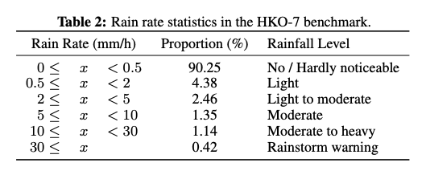
5 Benchmark for Precipitation Nowcasting
5.2 Đánh giá phương pháp
Bảng 2 cho thấy sự phân bố lượng mưa khác nhau trong tập dữ liệu
Cài đặt ngoại tuyến trong đó thuật toán luôn dùng 5 hình ảnh làm input và dự đoán 20 hình ảnh.
Cài đặt trực tuyến trong đó thuật toán dùng các đoạn (segment) liên tục có độ dài là 5 và dự đoán 20 hình ảnh cho mỗi phân đoạn mới nhận được.
Đối với cả hai cài đặt, chúng tôi đánh giá skill scores cho nhiều ngưỡng tương ứng với các mức mưa khác nhau để đưa ra đánh giá toàn diện về hiệu suất hiện tại của thuật toán.
Notes:
Môi trường thử nghiệm đảm bảo rằng cùng một tập hợp được kiểm tra trong cả cài đặt ngoại tuyến và trực tuyến để so sánh công bằng.
Như trong Bảng 2, tần số của các mức mưa khác nhau rất mất cân bằng. Chúng tôi đề xuất sử dụng trọng số trong hàm mất mát để giúp giải quyết vấn đề này. Cụ thể, chúng tôi chỉ định một trọng số w (x) đến từng pixel theo cường độ mưa của nó

Slide 19
5 Benchmark for Precipitation Nowcasting
5.3 Đánh giá thuật toán
Mô hình đơn giản nhất luôn dự đoán hình ảnh cuối cùng
Hai phương pháp dựa trên dòng quang (optical flow) (ROVER và biến thể phi tuyến của nó)
Bốn phương pháp học sâu (TrajGRU, ConvGRU, 2D CNN và 3D CNN

Slide 20
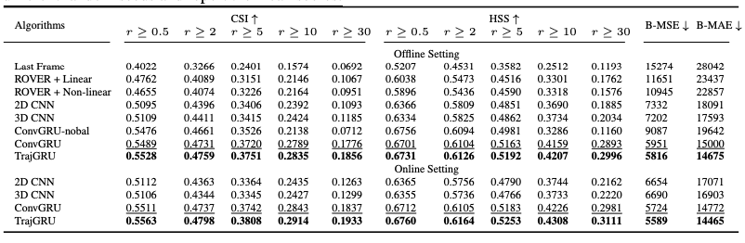
5 Benchmark for Precipitation Nowcasting
5.4. đánh giá kết quả
Trong số các mô hình deep learning , TrajGRU thực hiện tốt nhất và vượt trội so với 2D CNN, CNN 3D, điều này cho thấy cấu trúc mạng phù hợp là rất quan trọng để đạt được hiệu suất tốt. Sự cải thiện của TrajGRU so với các mô hình khác có ý nghĩa thống kê vì sự khác biệt về B-MSE và B-MAE lớn hơn ba lần độ lệch chuẩn của chúng. Hơn nữa, hiệu suất với tinh chỉnh trực tuyến được kích hoạt luôn tốt hơn so với hiệu suất không tinh chỉnh trực tuyến, điều này xác minh tính hiệu quả của việc học trực tuyến ít nhất là cho nhiệm vụ này.
Notes:
Bảng 3: Kết quả điểm chuẩn HKO-7. Chúng tôi đánh dấu kết quả tốt nhất trong một cài đặt cụ thể bằng cách in đậm nó và kết quả tốt thứ hai bằng cách gạch chân. Mỗi ô chứa điểm trung bình của 20 hình ảnh được dự đoán. Trong cài đặt trực tuyến, tất cả các thuật toán đã sử dụng chiến lược học trực tuyến được mô tả trong bài báo. ↑ có nghĩa là điểm càng cao càng tốt trong khi ↓ có nghĩa là điểm càng thấp càng tốt. r ≥ τ có nghĩa là skill score ở ngưỡng lượng mưa τmm / h. Đối với các mô hình 2D CNN, 3D CNN, ConvGRU và TrajGRU, chúng tôi huấn luyện các mô hình với ba random seed khác nhau và báo cáo điểm trung bình.

Slide 21
6. Conclusion and Future Work
Bài báo cung cấp điểm chuẩn quy mô lớn đầu tiên cho dự báo lượng mưa và đã đề xuất một mô hình TrajGRU mới với khả năng học recurrent connection structure. Chúng tôi đã chỉ ra TrajGRU hiệu quả hơn trong việc nắm bắt các mối tương quan về không gian so với ConvGRU. Đối với công việc trong tương lai, chúng tôi có kế hoạch kiểm tra xem TrajGRU có giúp cải thiện các nhiệm vụ học tập không gian khác như visual object tracking và video segmentation. Chúng tôi cũng sẽ cố gắng xây dựng một hệ thống dự đoán hoạt động bằng thuật toán đề xuất.

Slide 22

Thank You
Email Address here
Website here

Slide 23
Customize this Template
Template Editing Instructions and Feedback

